Slide 1
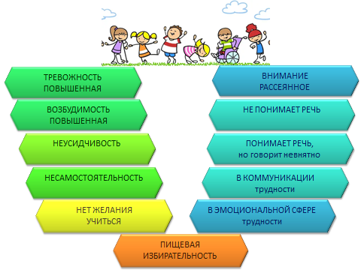
МАРКЕРЫ
ВЫЯВЛЕНИЯ ДЕТЕЙ С ОГРАНИЧЕННЫМИ ВОЗМОЖНОСТЯМИ ЗДОРОВЬЯ

Slide 2


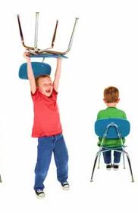


Маркеры выявления детей с ОВЗ
ТРЕВОЖНОСТЬ
ПОВЫШЕННАЯ
ВОЗБУДИМОСТЬ
ПОВЫШЕННАЯ
НЕУСИДЧИВОСТЬ
НЕСАМОСТОЯТЕЛЬНОСТЬ
НЕТ ЖЕЛАНИЯ
УЧИТЬСЯ

Slide 3



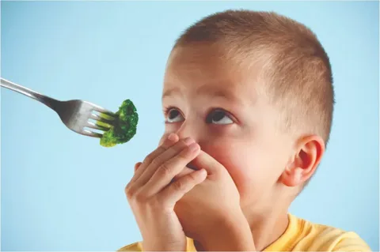
Маркеры выявления детей с ОВЗ
ВНИМАНИЕ
РАССЕЯННОЕ
НЕ ПОНИМАЕТ РЕЧЬ
ПОНИМАЕТ РЕЧЬ,
но говорит невнятно
В КОММУНИКАЦИИ
трудности
В ЭМОЦИОНАЛЬНОЙ СФЕРЕ
трудности
ПИЩЕВАЯ ИЗБИРАТЕЛЬНОСТЬ

Slide 4
Маркер | Описание
НЕСАМОСТОЯТЕЛЬНОСТЬ | не справляется с простыми задачами и расстраивается из-за этого - отказывается что-то делать сам - бросает занятие после первой же неудачи - не может найти себе занятие самостоятельно
ПОВЫШЕННАЯ ТРЕВОЖНОСТЬ | - сильно переживает при любых изменениях в распорядке дня или привычном маршруте на улице - делает проблемой на долгое время любую непредсказуемую ситуацию - плачет и кричит в незнакомых новых местах
ПОВЫШЕННАЯ ВОЗБУДИМОСТЬ | - ведет себя спокойно только дома - возбуждается от любых звуков в общественных местах (магазинах, парках) или в детском саду - закрывает уши руками - раскачивается, делает стереотипные движения или издает повторяющиеся звуки

Slide 5
НЕУСИДЧИВОСТЬ | -в любой ситуации не может усидеть, постоянно скачет, бегает по кругу - любит залезать высоко и там сидеть - бегает даже во время приема пищи - в ситуации, когда двигаться нет возможности, начинает раскачиваться, издавать громкие звуки, бить себя и беспокоиться
РАССЕЯННОСТЬ ВНИМАНИЯ | - не может ни на чем сосредоточиться даже на 1 минуту - как вам кажется, ничем не интересуется - не останавливается ни на одной активности, бесцельно ходит или бегает - становится возбужденным, раздражительным и уставшим, когда внимание удерживают долго

Slide 6
НЕ ПОНИМАЕТ РЕЧЬ | - не отзывается на свое имя или голоса родителей, реагирует на просьбы только после повторений - сосредоточен на вашем рте во время разговора - не слушает книги, не интересуется ничем -отзывается только когда речь сопровождается движением, картинкой
НЕТ ЖЕЛАНИЯ УЧИТЬСЯ | - не проявляет любопытства к окружающему - не интересуется ничем самостоятельно - протестует на занятиях - готов заниматься только за поощрение
ТРУДНОСТИ В ЭМОЦИОНАЛЬНОЙ СФЕРЕ | - резко переходит от слез к смеху, эмоционально неустойчивый, проявляет неожиданные для ситуации вспышки ярости или восторга - практически не реагирует ни на что эмоционально - кусает себя и других, кидается вещами, когда злится

Slide 7
ТРУДНОСТИ В КОММУНИКАЦИИ СО СВЕРСТНИКАМИ | - не понимает, как играть с детьми и не замечает их - перевозбуждается или сильно устает в компании - ведет себя агрессивно: дерется, кусается, толкается
ПОНИМАЕТ РЕЧЬ, НО НЕ МОЖЕТ ПОНЯТНО ГОВОРИТЬ | - злится, если его не понимают, и кричит, стараясь, чтобы его поняли - использует много мимики, жестов, движения, пробуя говорить через них - не пытается и не хочет общаться с другими детьми -хочет общаться со сверстниками, но они его не понимают
ПИЩЕВАЯ ИЗБИРАТЕЛЬНОСТЬ | - ограничение в пищевом рационе (имеют ограниченный список продуктов, которые они готовы есть). - сенсорная чувствительность (гиперчувствительность к некоторым текстурам, запахам или вкусам). - ритуальное поведение (могут требовать чтобы еда была подана в определенном порядке или быть упорными в том, чтобы иметь определенное место для приема пищи).

